Slide 1
Использование стеганографии в играх

Slide 2
Стеганография
способ передачи информации с учётом сохранения в тайне самого факта такой передачи

Slide 3
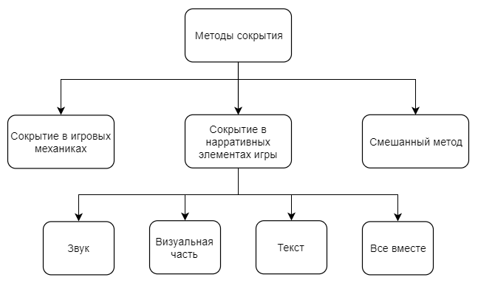
Методы стеганографии в играх

Slide 4
Классификация
Статические
Получение информации при старте
Нет активного взаимодействия с игрой
Динамические
Получение информации только при активном взаимодействии с игровыми механиками

Slide 5
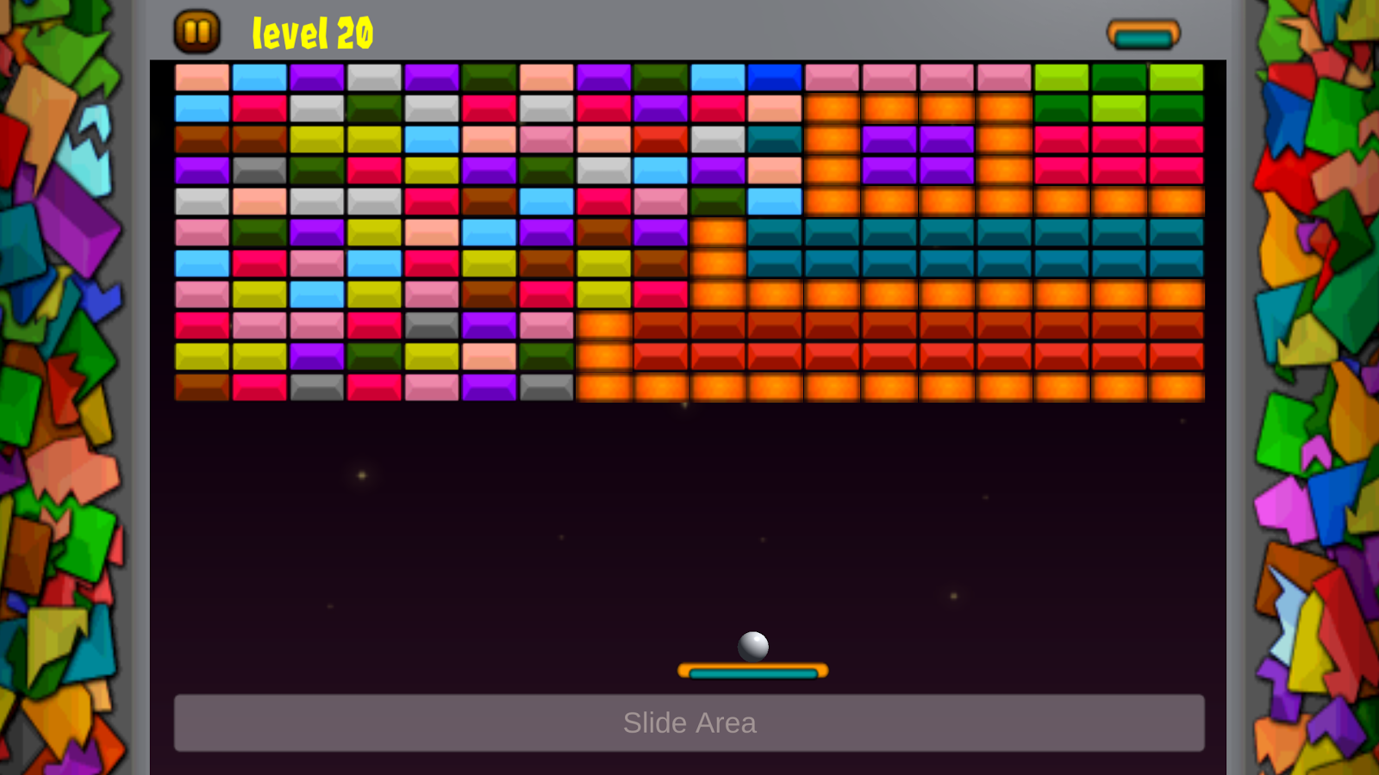
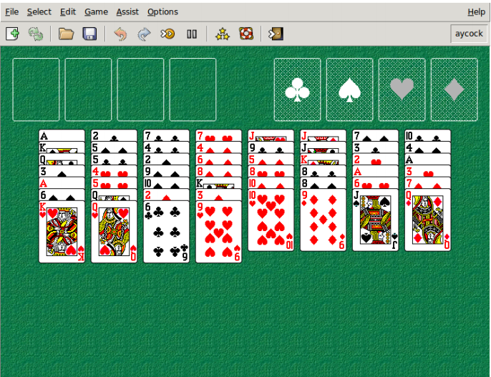
Пример статических систем
Breakout-подобные игры
Карточные игры

Slide 6
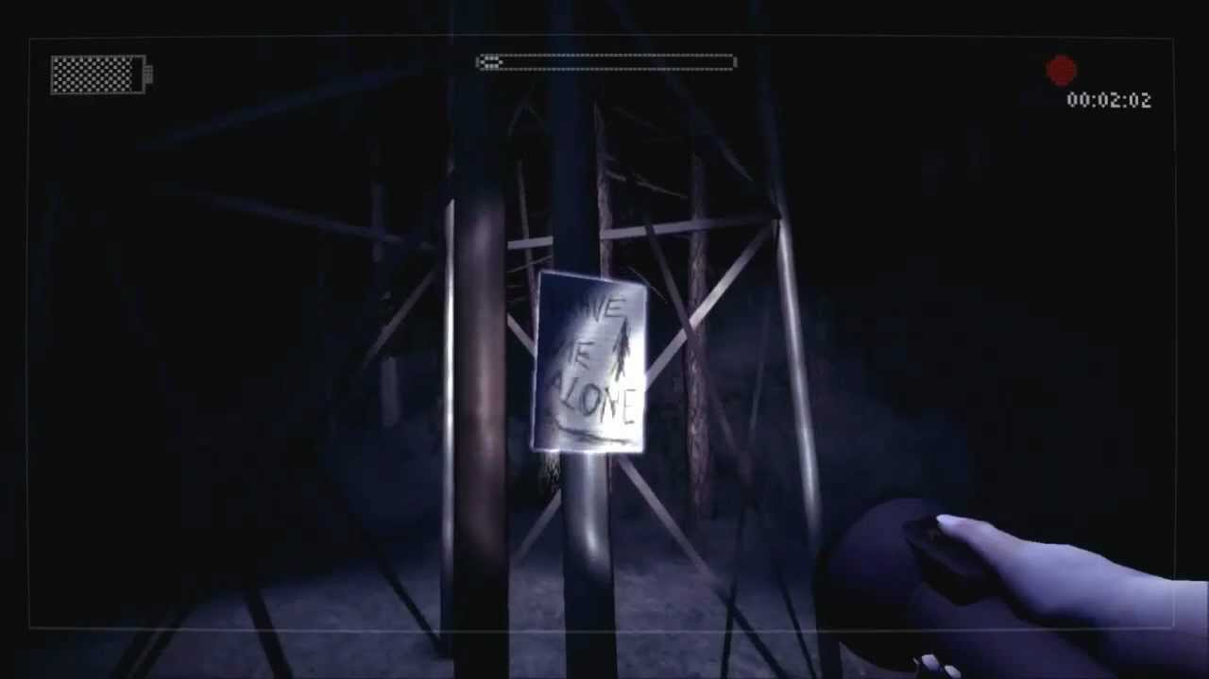
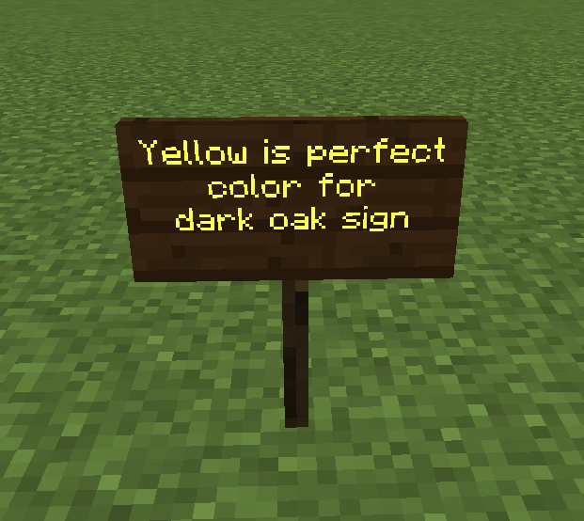
Пример динамических систем
Slender: The Arrival
Minecraft

Slide 7
Создание стеганографических систем
Намеренное создание игры с механиками, нацеленными на сокрытие сообщений
Использование игровых механик уже готовой игры

Slide 8
Стегоанализ
наука о выявлении факта передачи скрытой информации в анализируемом сообщении

Slide 9
Стегоанализ
Уровни сложности
1-ый: одна система
2-ой: две системы – первая «истинная», вторая служит для отвлечения внимания
3-ий: больше двух систем
4-ый: использование методов шифрования

Slide 10
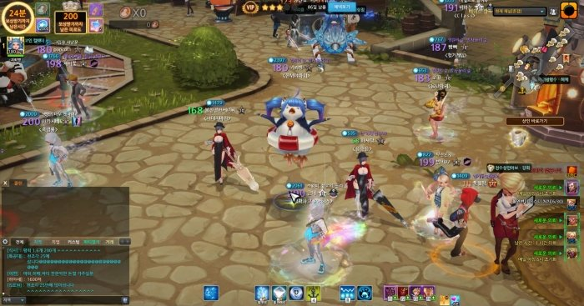
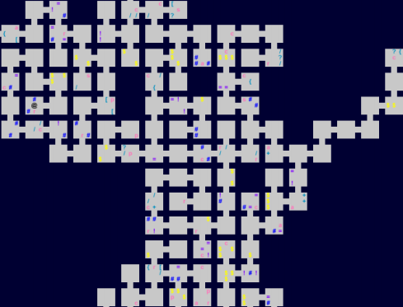
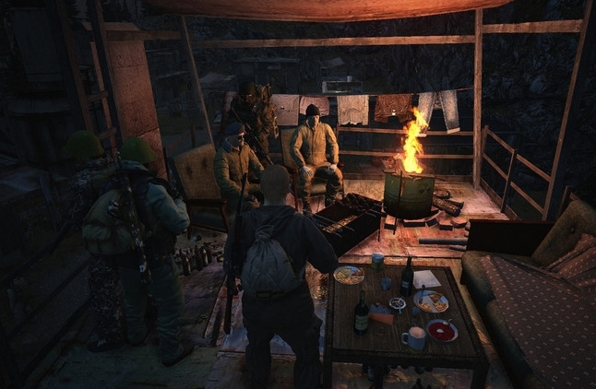
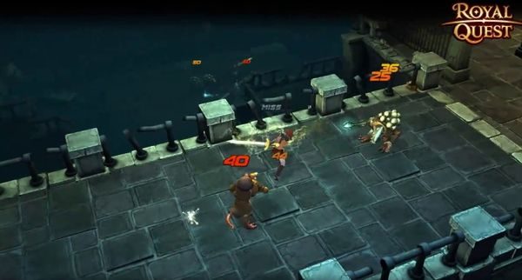
Стегоанализ
Количество и неоднородность игровых механик

Slide 11
Заключение
Игра – сложная информационная система
Сокрытие через элементы игры
Чем больше механик и чем выше их сложность – тем сложнее стегоанализ
Анализ творческой деятельности

Slide 12
Библиография
Chance Gibbs, Narasimha Shashidhar. StegoRogue: Steganography in Two-Dimensional Video Game Maps - Электронный документ [Электронный ресурс] - Режим доступа: https://www.semanticscholar.org/paper/StegoRogue%3A-Steganography-in-Two-Dimensional-Video-Gibbs-Shashidhar/c2b2c98fb2141231fff76c21ffb32bc4f479fe93, свободный
Kemal Saharso, Rinaldi Munir. Development of Noiseless Steganography Method in Role-Playing Game Resa - Электронный документ [Электронный ресурс] - Режим доступа: https://www.semanticscholar.org/paper/Development-of-Noiseless-Steganography-Method-in-Saharso-Munir/86c332f02cd067c7866dfd4773eb01d3d5bfcb52, свободный
Anton Mosunov, Vineet Sinha, Heather Crawford, John Aycock, Daniel Medeiros Nunes de Castro, Rashmi Kumari. Assured Supraliminal Steganography in Computer Games - Электронный документ [Электронный ресурс] - Режим доступа: https://amosunov.files.wordpress.com/2015/07/2013_wisa_talk.pdf, свободный
Julio C. Hernandez-Castro, Ignacio Blasco-Lopez, Juan M. Estevez-Tapiador,Arturo Ribagorda-Garnacho. Steganography in games: A general methodology andits application to the game of Go - Электронный документ [Электронный ресурс] - Режим доступа: https://www.researchgate.net/publication/222416130_Steganography_in_games_A_general_methodology_and_its_application_to_the_game_of_Go, свободный

Slide 13
Спасибо за внимание!

